Slide 1

STARI VEK
OD LETA 1 DO LETA 500

Slide 2
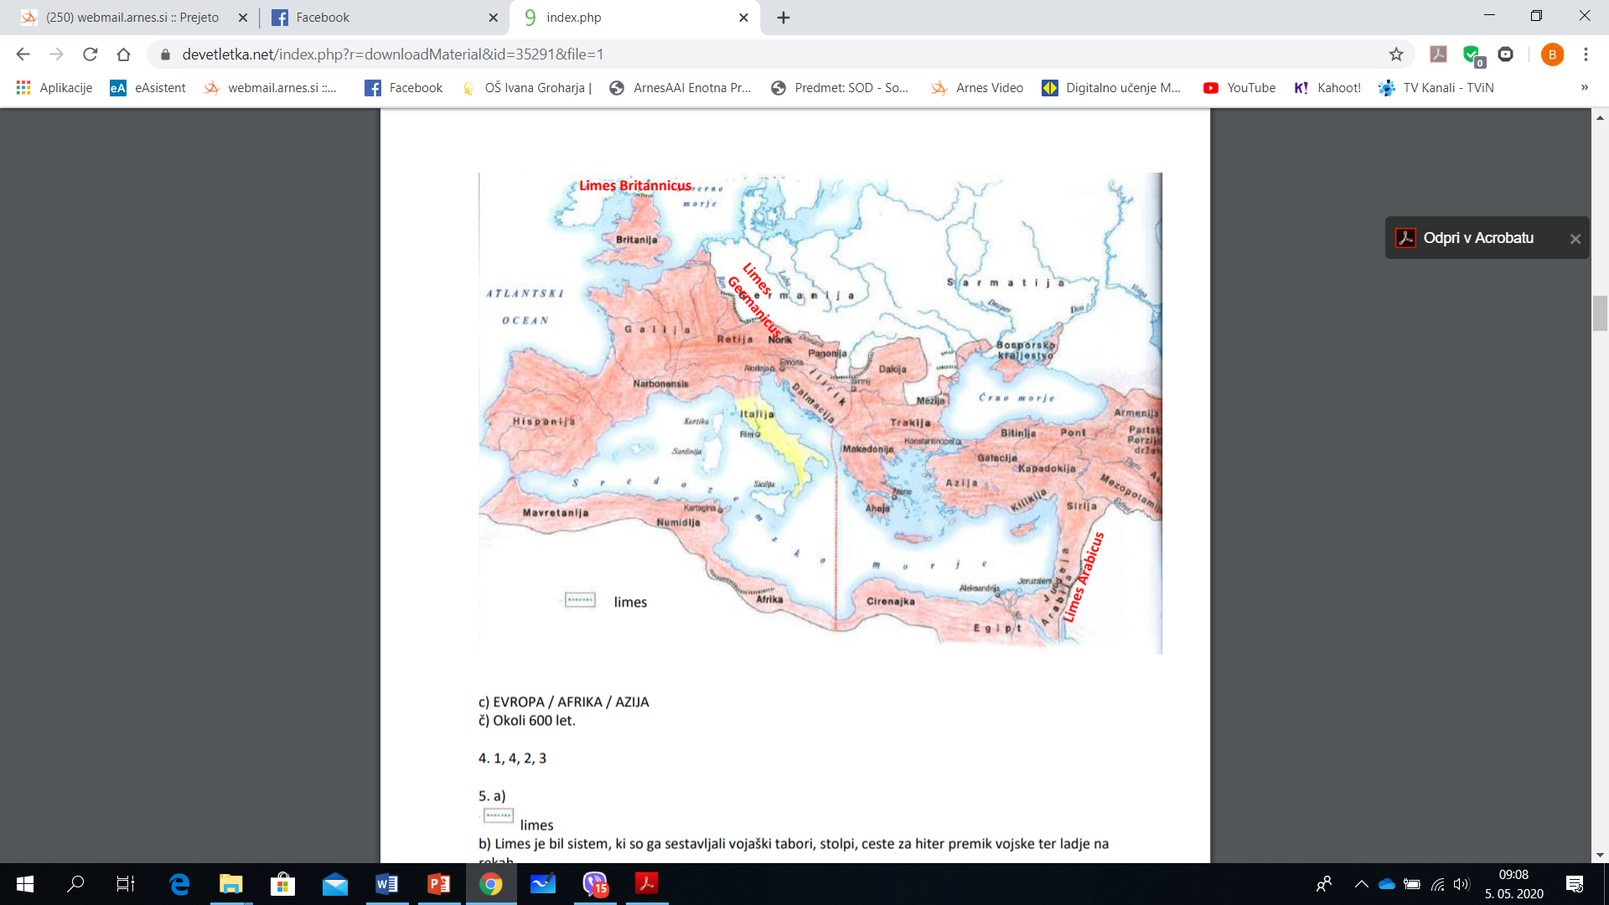
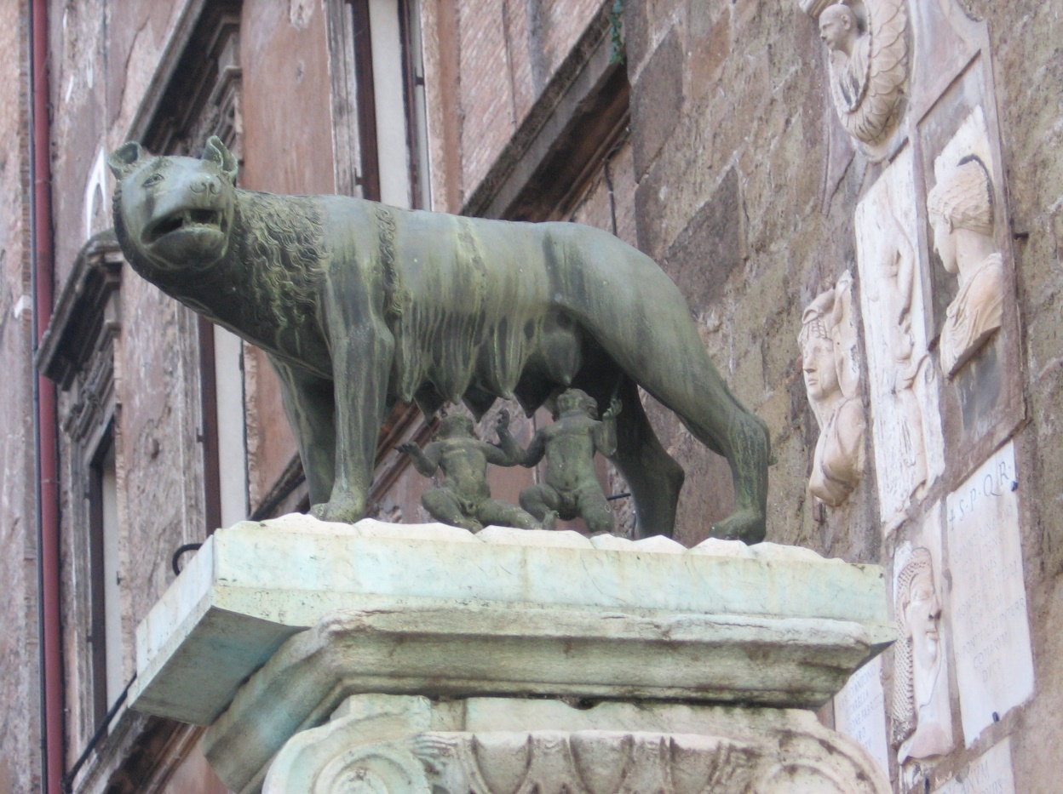

Slide 3
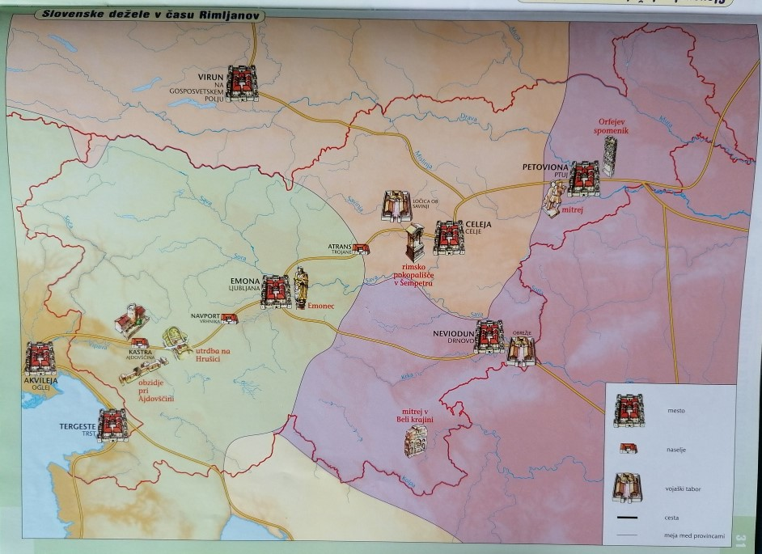
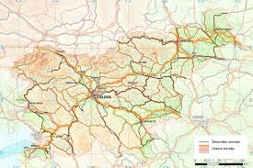

Slide 4
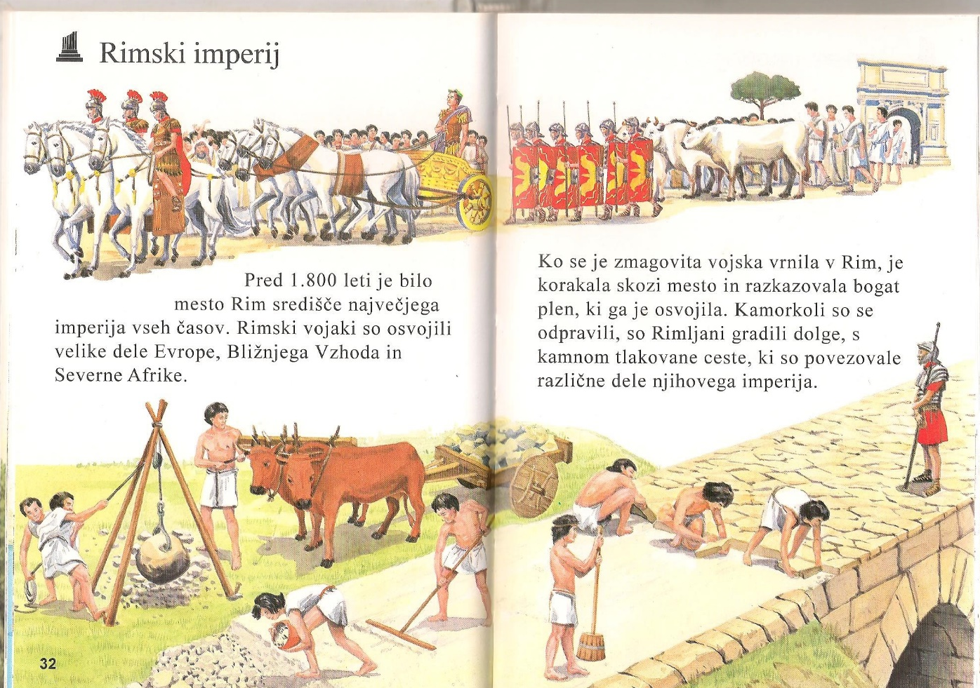
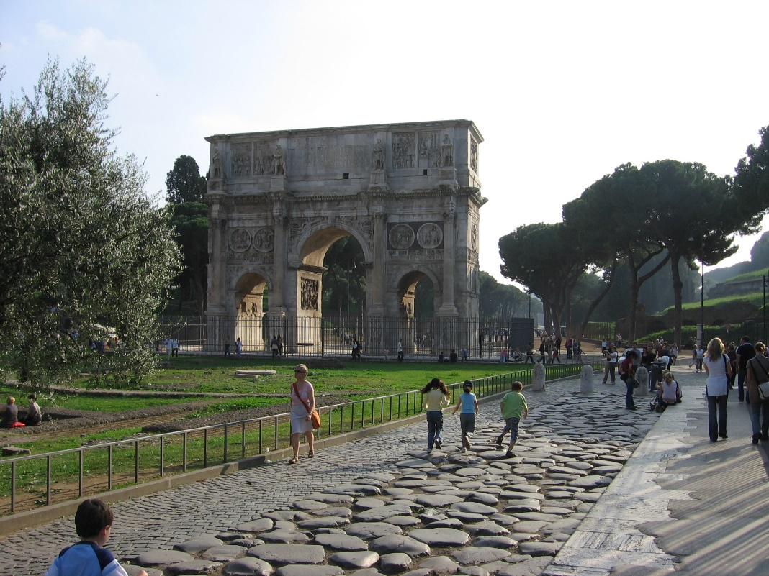

Slide 5
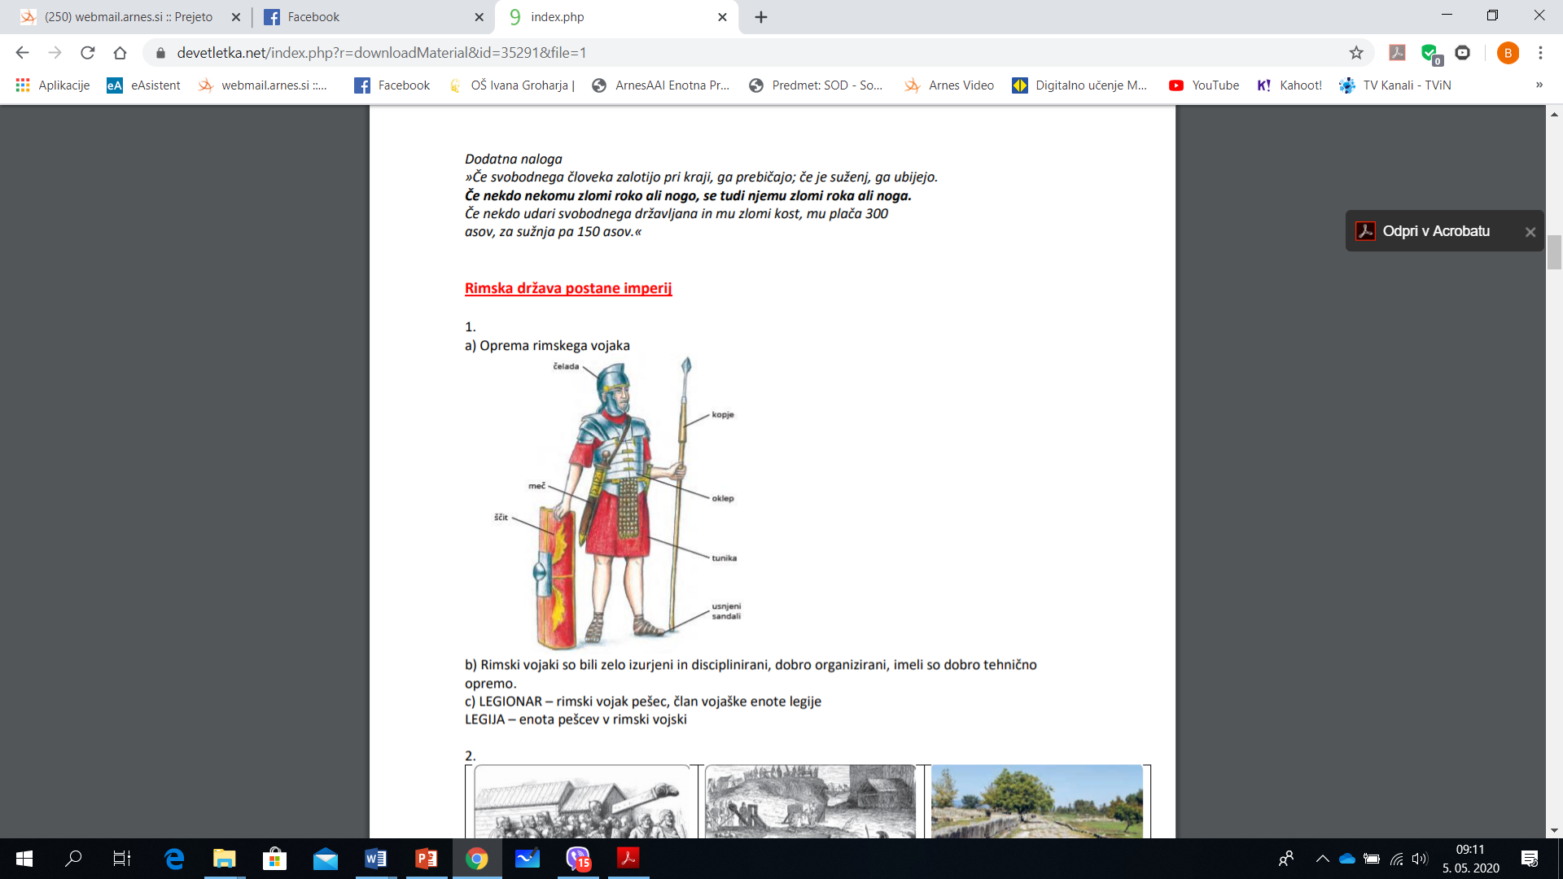
Rimski vojaki so bili zelo izurjeni, disciplinirani, dobro organizirani in imeli so dobro tehnično opremo.
LEGIONAR – rimski vojak pešec, član vojaške enote legije
LEGIJA – enota pešcev v rimski vojski

Slide 6
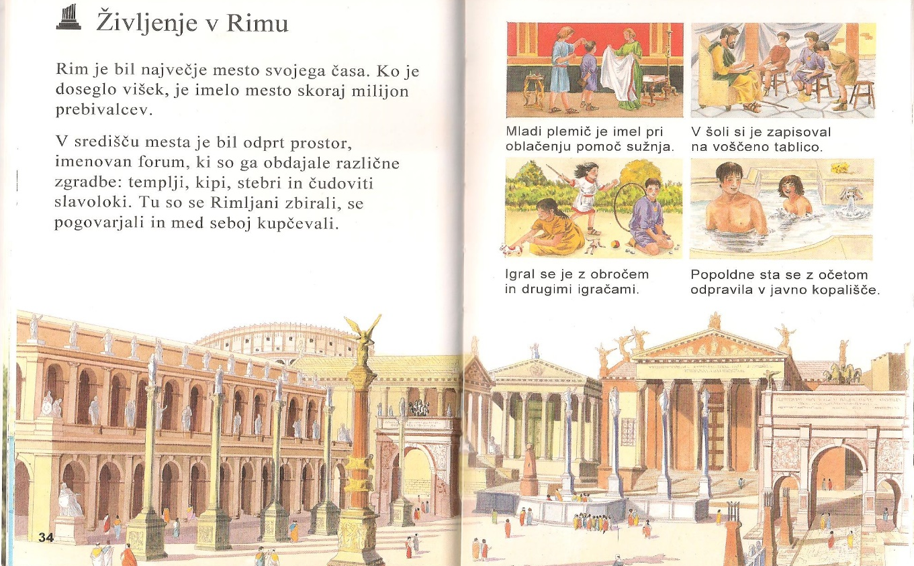
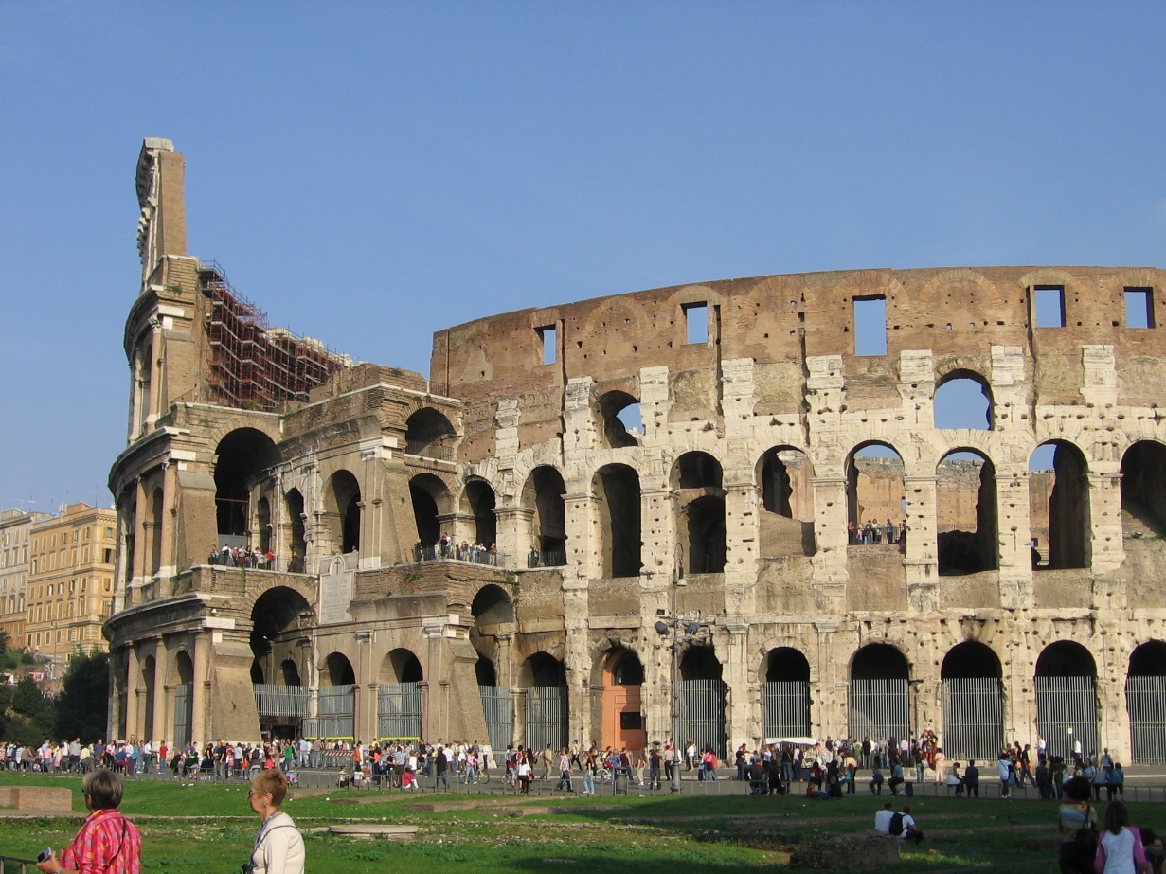

Slide 7
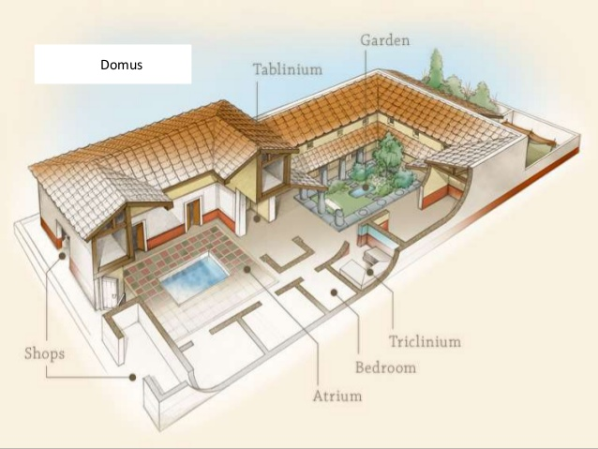
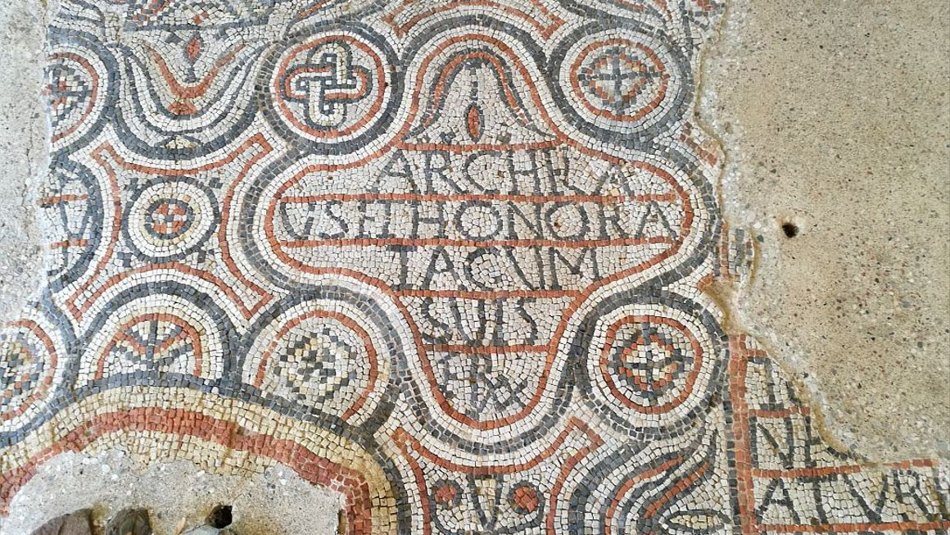

Slide 8
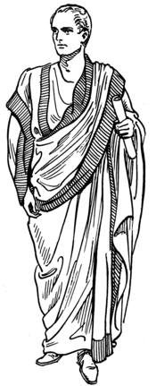
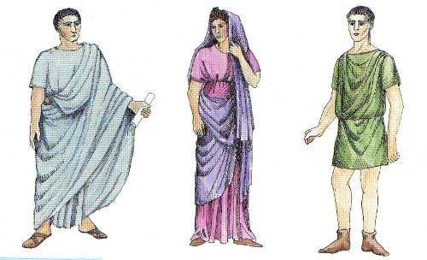
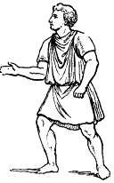
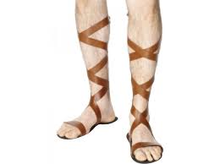

Slide 9
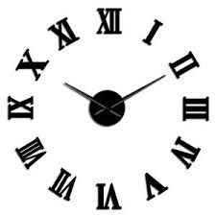
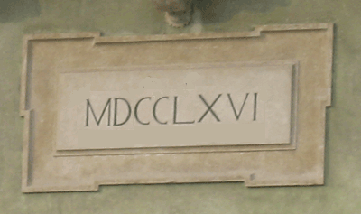
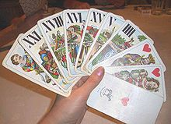
Zapustili so nam latinsko pisavo – latinico. Pisali so s tiskanimi črkami. Pomembna sporočila so vklesali v kamen ali napisali na kože, za vsakdanjo rabo pa so pisali na voščene tablice.
Od Rimljanov smo prevzeli tudi rimske številke:
I = 1 L = 50
V = 5 C = 100
X = 10 D = 500
M = 1000

Slide 10
STARI VEK
OD LETA 1 DO LETA 500
RIMLJANI V NAŠIH KRAJIH
Obdobje po prazgodovini imenujemo stari vek. V tem obdobju so na naše ozemlje prišli Rimljani.mogočno Rimsko cesarstvo je obsegalo del Evrope, Bližnji vzhod in severno Afriko.
Bili so odlični gradbeniki. Gradili so ceste, mesta, trdnjave. Poznali so že vodovod in centralno kurjavo. Način oblačenja je bil pri Rimljanih zelo zanimiv (dolgo oblačilo – toga, oblačilo do kolen – tunika).
Zapustili so nam latinsko pisavo – latinico. Pisali so s tiskanimi črkami. Pomembna sporočila so vklesali v kamen ali napisali na kože, za vsakdanjo rabo pa so pisali na voščene tablice.
Od Rimljanov smo prevzeli tudi rimske številke:
I = 1 L = 50
V = 5 C = 100
X = 10 D = 500
M = 1000
Kraji pri nas (ob glavni cesti):
EMONA – Ljubljana
CELEIA – Celje
POETOVIA – Ptuj

